Slide 1

Story Board
09/11/2020

Slide 2
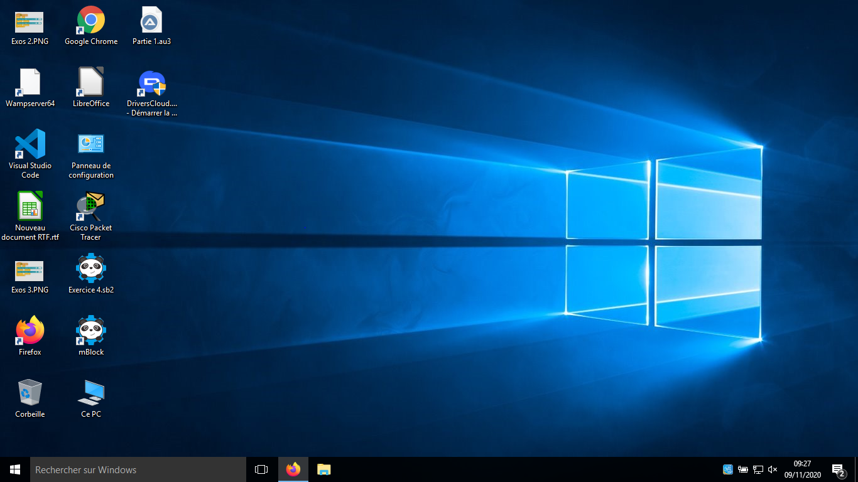
Présentation et explication du contenu de la vidéo.
1/11

Slide 3
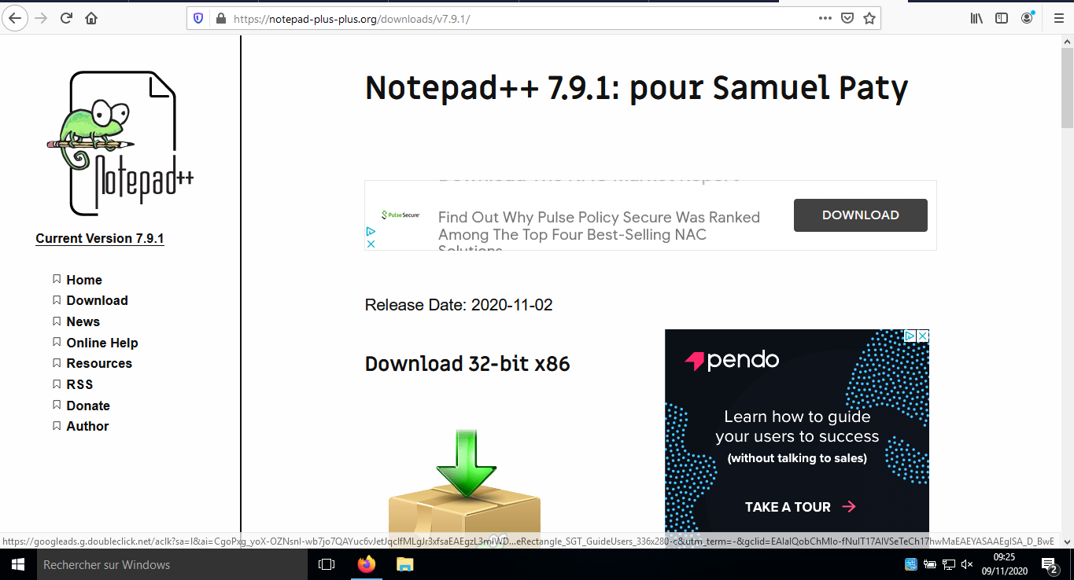
Montrer comment installer Notepad++ et expliquer pourquoi le telecharger.
2/11
Notes:
16/11/2020

Slide 4
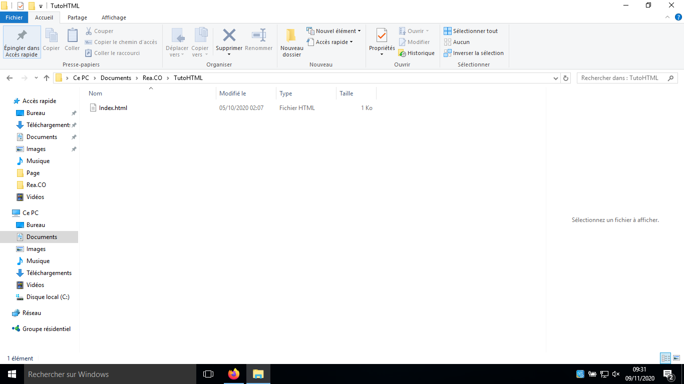

Creer un nouveau fichier dans un dossier vide et renommer ce fichier "Index.html".
Montrer la page blanche lorqu'on ouvre le fichier.
3/11
Notes:
16/11/2020

Slide 5
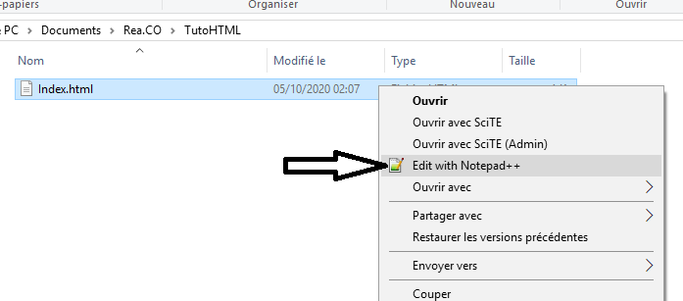
Modifier le fichier nouvellement créé en faisant clic droit > Edit with Notepad++ .
4/11

Slide 6
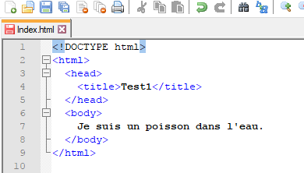
Présenter le squelette du site partie par partie en expliquant bien chaque rôle de chaque balise...
5/11

Slide 7
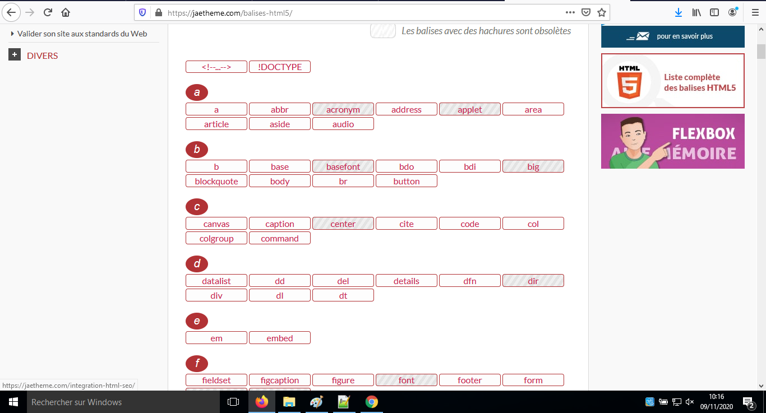
Présenter un des sites disponibles qui réferencie toutes les balises HTML.
6/11

Slide 8
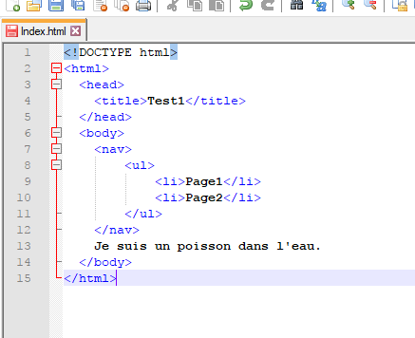
Rajouter une naviguation à l'aide des balises ul et li et montrer comment les positionner.
7/11

Slide 9
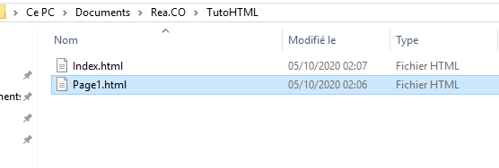
Creer un second fichier et le renommer Page1.html pour pouvoir le liere à la première page.
8/11

Slide 10
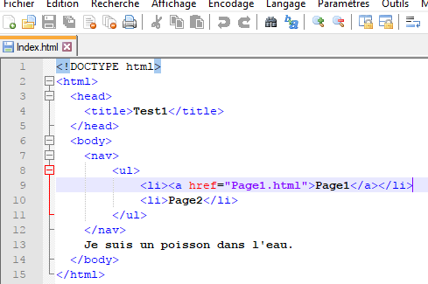
Mettre en place le lien cliquable vers la seconde page avec la balise <a> et montrer comment marche les url de fichier...
9/11

Slide 11
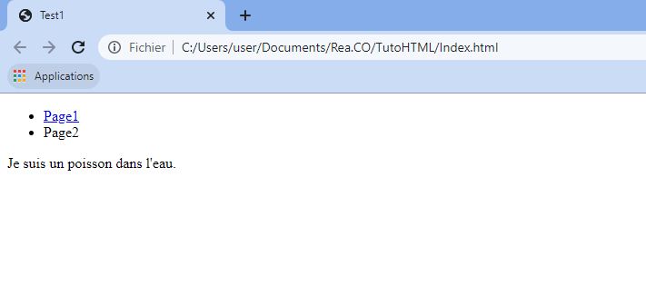
Montrer ce que donne le fait de mettre un lien vers une autre page en place.
10/11

Slide 12
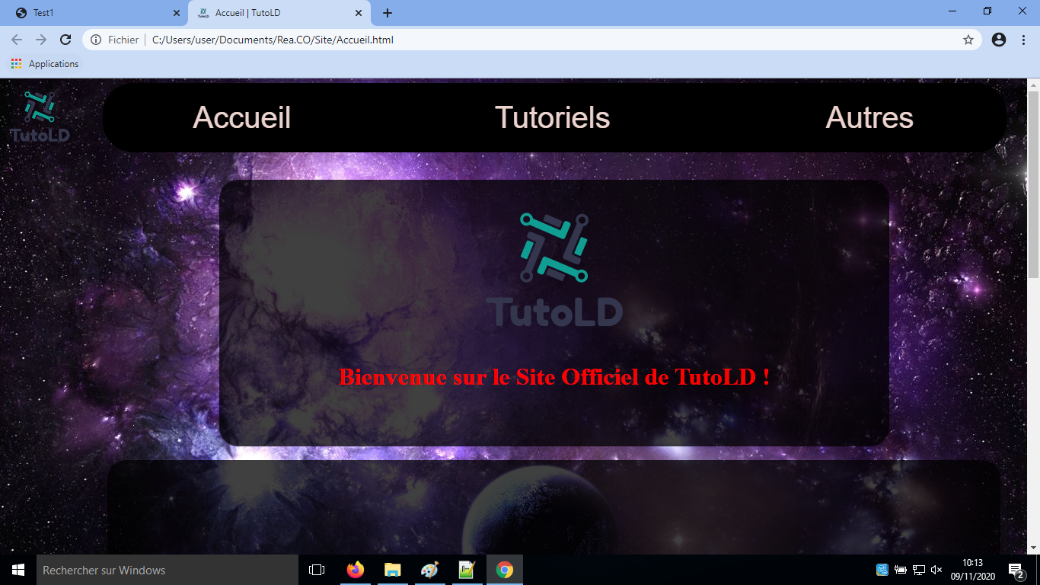
Presentation rapide du site TutoLD pour montrer l'efficacité du CSS.
11/11

